Slide 1





Модель сучасної реабілітації
Проєкт «Шлях у реабілітації: від області до громади» реалізується БФ «Пацієнти України» в межах ініціативи «TRUE — Реабілітація травм для України» у партнерстві з БФ «Protez Hub» за підтримки Бельгійського агентства з міжнародного співробітництва Enabel.

Slide 2

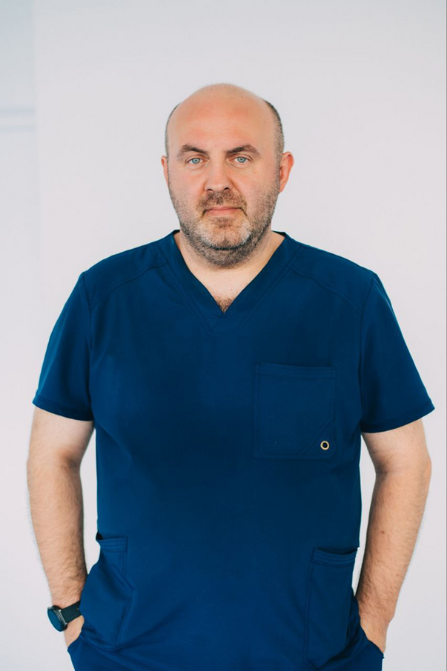
Магась Володимир Олегович
Фізичний терапевт
Сертифікований інструктор з тренування ходьби високої інтенсивності (НІТ)
Член правління ВОФТ
Директор реабілітаційного центру “М-плюс”,
м. Біла Церква
Презентація є об’єктом авторського права її розробників, і надається виключно для вашого особистого використання в навчальних цілях.
Не поширюйте її в публічному доступу та не передавайте третім особам без письмової згоди авторів або організаторів тренінгу.

Slide 3

Рушійними силами розвитку реабілітації в кінці 19 та на початку 20 століття стали велика епідемія поліомієліту та дві світові війни
Презентація є об’єктом авторського права її розробників, і надається виключно для вашого особистого використання в навчальних цілях.
Не поширюйте її в публічному доступу та не передавайте третім особам без письмової згоди авторів або організаторів тренінгу.

Slide 4
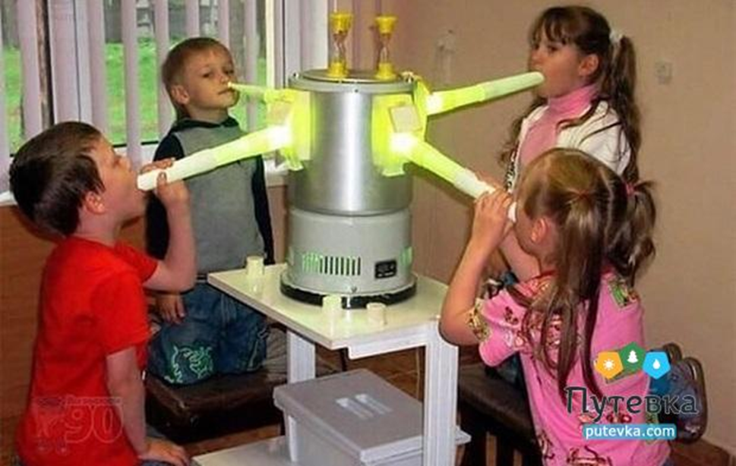
Радянська система реабілітації:
Не враховувала потреби та проблеми пацієнта
Переважання пасивних методів
Система ієрархічна
Презентація є об’єктом авторського права її розробників, і надається виключно для вашого особистого використання в навчальних цілях.
Не поширюйте її в публічному доступу та не передавайте третім особам без письмової згоди авторів або організаторів тренінгу.

Slide 5
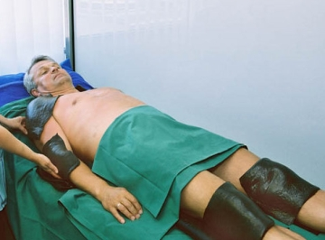
Радянська система не ефективна, бо сфокусована на:
Пасивних методах
Не має специфічних обстежень
Не спрямована на використання науково-доказових методів
Немає індивідуалізації потреб пацієнта
Презентація є об’єктом авторського права її розробників, і надається виключно для вашого особистого використання в навчальних цілях.
Не поширюйте її в публічному доступу та не передавайте третім особам без письмової згоди авторів або організаторів тренінгу.

Slide 6
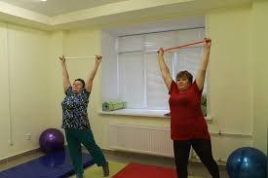
Якого вигляду набула радянська система реабілітації?
Акцент на ЛФК, електролікуванні
Розвинута система санаторіїв із широким застосуванням природних факторів середовища
Велика кількість методик, що не були випробувані належним чином
Презентація є об’єктом авторського права її розробників, і надається виключно для вашого особистого використання в навчальних цілях.
Не поширюйте її в публічному доступу та не передавайте третім особам без письмової згоди авторів або організаторів тренінгу.

Slide 7
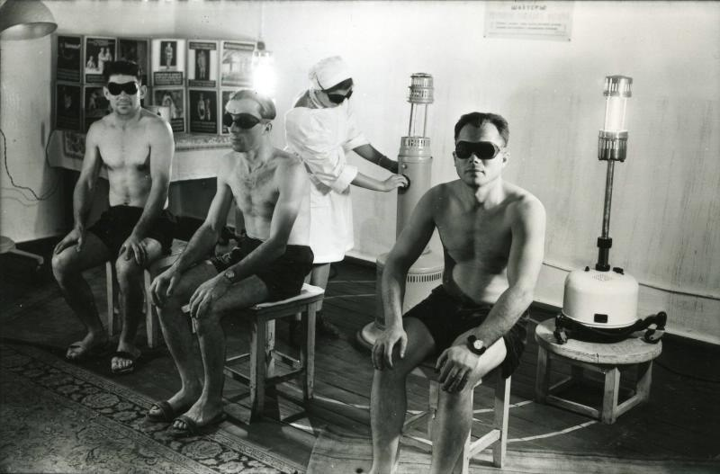
Перехід від «радянської» до сучасної моделі реабілітації
Передумови: масштабна реформа медичної галузі, запит медичної спільноти на системні зміни
Причини: необхідність ефективного використання матеріальних та людських ресурсів, необхідність розвитку сучасної системи реабілітації, що відповідає потребам держави
Презентація є об’єктом авторського права її розробників, і надається виключно для вашого особистого використання в навчальних цілях.
Не поширюйте її в публічному доступу та не передавайте третім особам без письмової згоди авторів або організаторів тренінгу.

Slide 8
Сучасна система реабілітації:
Спрямована на потреби та проблеми пацієнта
Переважання активних методів
Система командна
Презентація є об’єктом авторського права її розробників, і надається виключно для вашого особистого використання в навчальних цілях.
Не поширюйте її в публічному доступу та не передавайте третім особам без письмової згоди авторів або організаторів тренінгу.

Slide 9
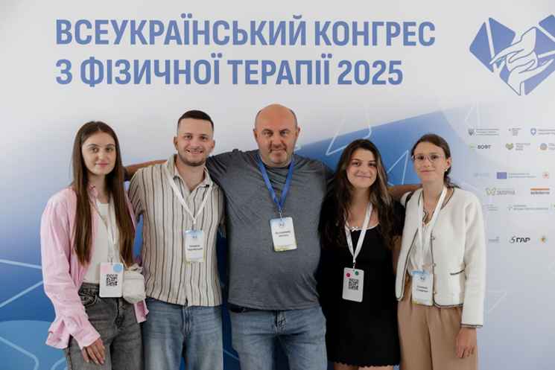
Типи команд:
мультидисциплінарна
міждисциплінарна
інтердисциплінарна
трансдисциплінарна
Презентація є об’єктом авторського права її розробників, і надається виключно для вашого особистого використання в навчальних цілях.
Не поширюйте її в публічному доступу та не передавайте третім особам без письмової згоди авторів або організаторів тренінгу.

Slide 10
Члени реабілітаційної команди
Особа/Пацієнт
Сім’я та друзі
Лікарі фізичної та реабілітаційної медицини
Фізичні терапевти
Ерготерапевти
Терапевти мови та мовлення
Реабілітаційні медичні сестри
Психологи
Протезисти-ортезисти
Соціальні працівники
Працівники з підтримки «рівний–рівному»
Дієтологи
Аудіологи
Оптометристи
Техніки з допоміжних засобів
Фахівець із супроводу ветеранів війни
Презентація є об’єктом авторського права її розробників, і надається виключно для вашого особистого використання в навчальних цілях.
Не поширюйте її в публічному доступу та не передавайте третім особам без письмової згоди авторів або організаторів тренінгу.

Slide 11
На данний час в Україні ще існують змішані системи:
Два паралельних відділення
В одному відділенні наявність обох систем
Презентація є об’єктом авторського права її розробників, і надається виключно для вашого особистого використання в навчальних цілях.
Не поширюйте її в публічному доступу та не передавайте третім особам без письмової згоди авторів або організаторів тренінгу.

Slide 12
Етапи реабілітації:
Гостра реабілітація
Підгостра
Хронічна
Тільки 11% людей після інсульту потрапляють на реабілітацію.
Презентація є об’єктом авторського права її розробників, і надається виключно для вашого особистого використання в навчальних цілях.
Не поширюйте її в публічному доступу та не передавайте третім особам без письмової згоди авторів або організаторів тренінгу.

Slide 13
Що відбувається без реабілітації
Велика кількість ускладнень
Збільшується час знаходження пацієнта у стаціонарі
Вищі показники смертності
Максимальний рівень інвалідизації
Презентація є об’єктом авторського права її розробників, і надається виключно для вашого особистого використання в навчальних цілях.
Не поширюйте її в публічному доступу та не передавайте третім особам без письмової згоди авторів або організаторів тренінгу.

Slide 14
Проблеми відділень реабілітації:
Нестача персоналу
Недостатній досвід та підготовка членів команди
Неадекватність наявного обладнання
Сумнівне лідерство
Погана комунікація всередині закладу
Презентація є об’єктом авторського права її розробників, і надається виключно для вашого особистого використання в навчальних цілях.
Не поширюйте її в публічному доступу та не передавайте третім особам без письмової згоди авторів або організаторів тренінгу.

Slide 15
Виклики сьогодення
Залежність від зовнішнього фінансування
Зростаюча потреба у послугах з реабілітації (старіння населення, травми, пов’язані з веденням бойових дій)
Дефіцит кадрів у сфері реабілітації
Презентація є об’єктом авторського права її розробників, і надається виключно для вашого особистого використання в навчальних цілях.
Не поширюйте її в публічному доступу та не передавайте третім особам без письмової згоди авторів або організаторів тренінгу.

Slide 16
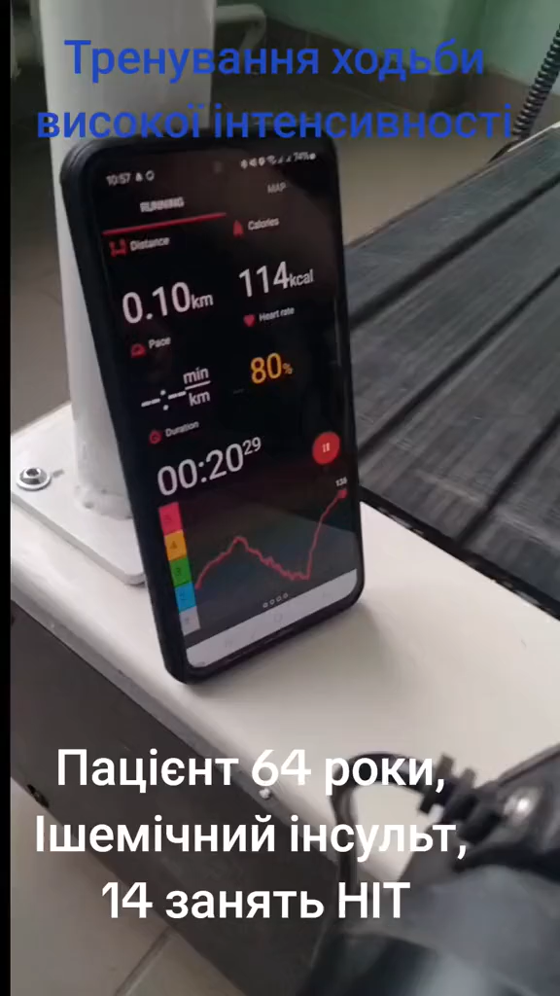
Презентація є об’єктом авторського права її розробників, і надається виключно для вашого особистого використання в навчальних цілях.
Не поширюйте її в публічному доступу та не передавайте третім особам без письмової згоди авторів або організаторів тренінгу.

